Slide 1

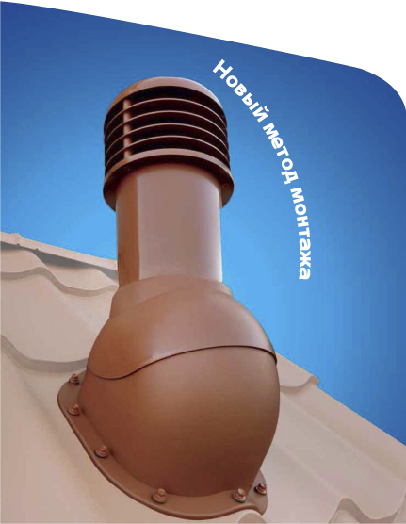


Slide 2

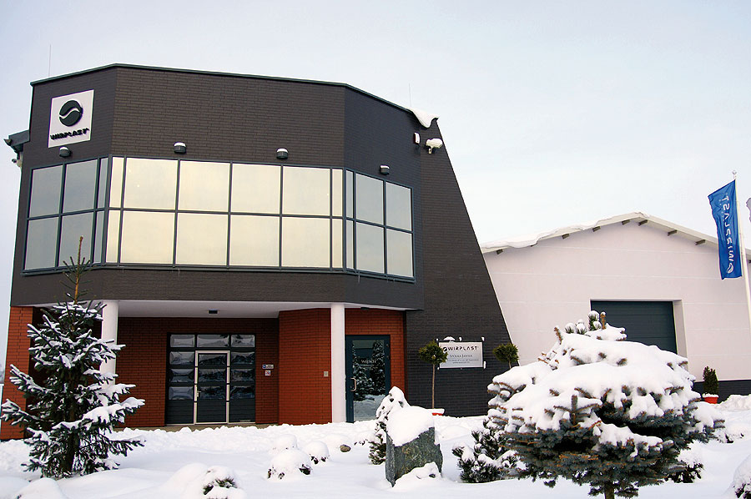
Польше, Бабьяница, С 1993 года.

Slide 3
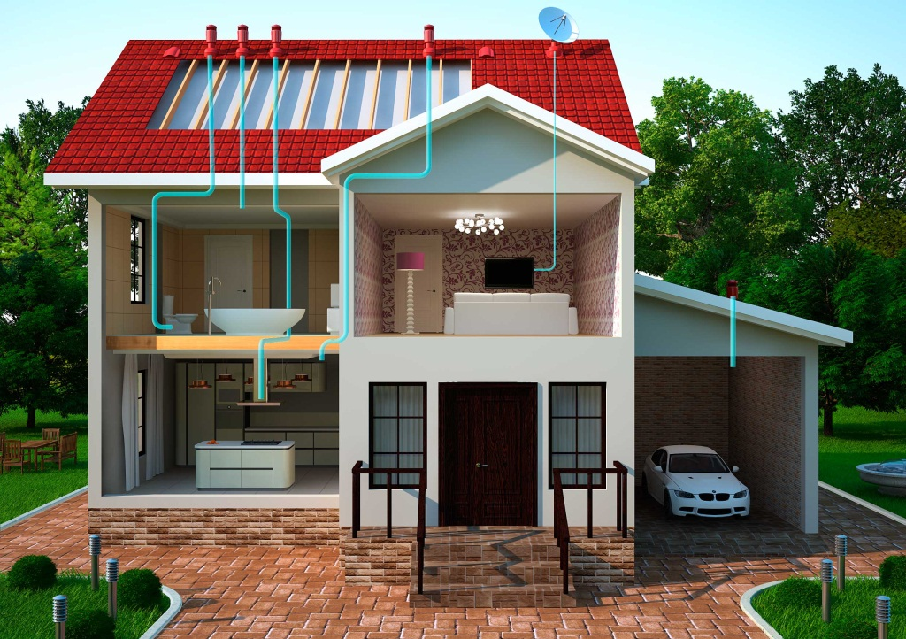
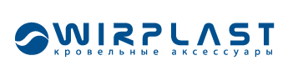
Вентиляция дома:
Виды вентиляции:
- Естественная
- Принудительная
Где применяется:
- Жилые помещения
- Кухня
- Ванна и туалет
- Технические и не жилые помещения.

Slide 4

Уровень.
Для простого монтажа Вентиляционные выходы WIRPLAST оснащены вмонтированным спиртовым уровнем WASSERWAAGE. Поэтому установка вентилятора в вертикальное положение на кровле занимает несколько минут.

Slide 5
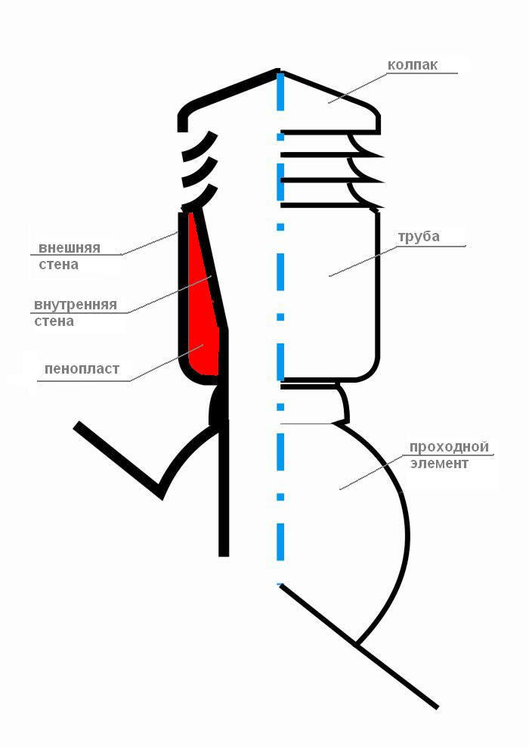
Структура вентиляционного выхода
Колпак
Внешняя стена
Внутренняя стена
Труба
Пенопласт
Проходной элемент

Slide 6
Вентилятор может работать как вытяжка при выключенном вентиляторе, при этом в помещении не будет слышно шум от мотора.
Эффективный и бесшумный электромотор изготовлен немецкой компанией EBM
Вентиляционный объем помещения 305м³/час.

Slide 7



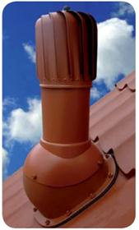
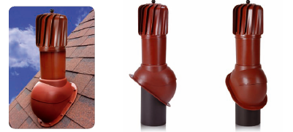
С механическим вентилятором TURBO PERFEKTA Ø 150 и TURBO NORMAL Ø 150
Турбина вентиляционного выхода изготовлена из алюминия.
Диаметр, мм | Высота, мм
110 | 495

Slide 8
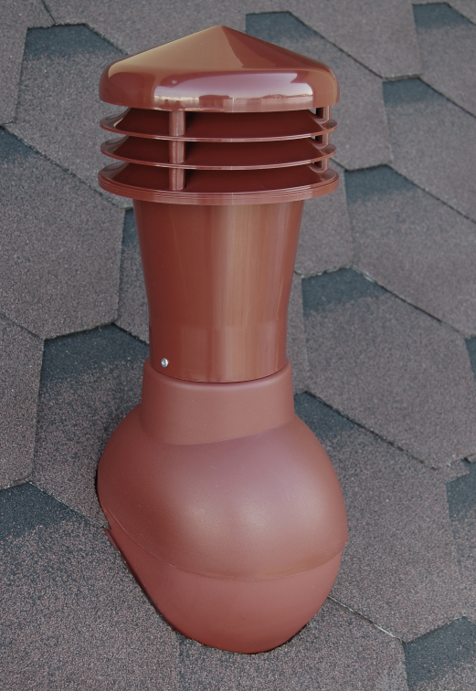
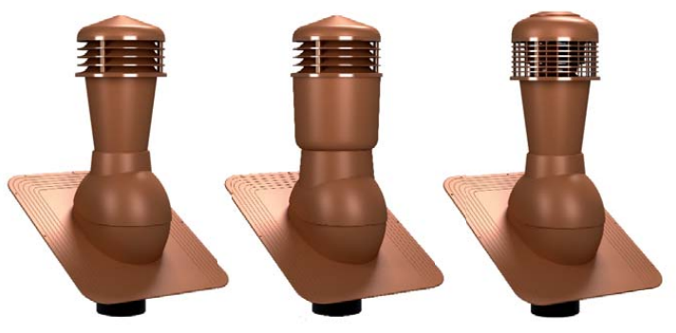
Для битумной черепицы STANDART Ø 110
Диаметр, мм | Высота, мм
110 | 495

Slide 9
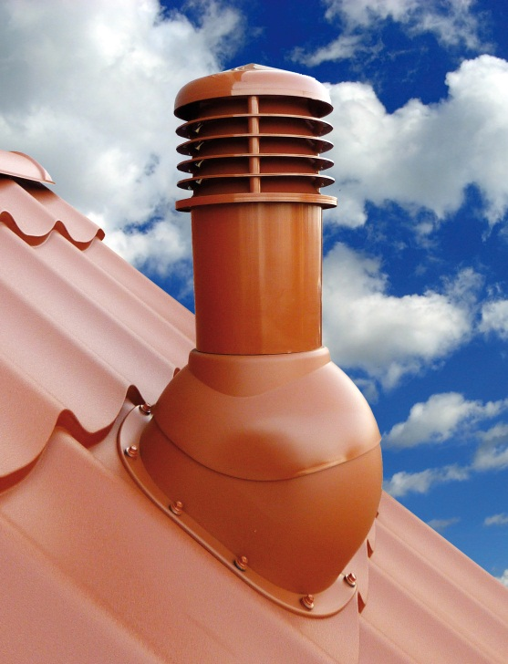
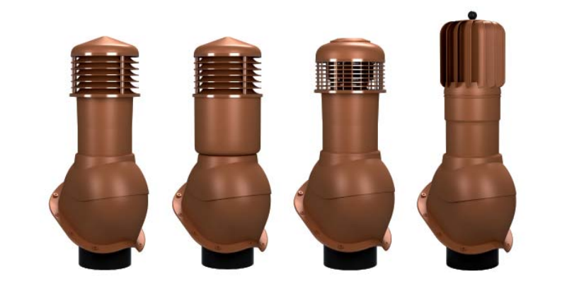
Для металлочерепицы PERFEKTA Ø 110 и Ø 150
Диаметр, мм | Высота, мм
110 | 495
150 | 550

Slide 10
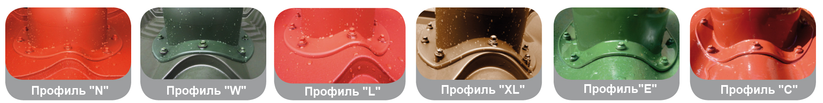
Типы профилей металлочерепицы
Тип профиля | N | W | L | XL | E | C
Высота волны (мм) | 25±2 | 35±2 | 42±2 | 45±2 | 50±2 | 30±2

Slide 12

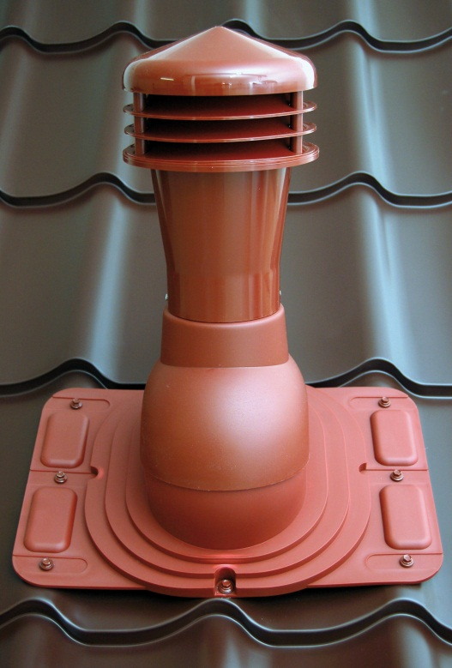
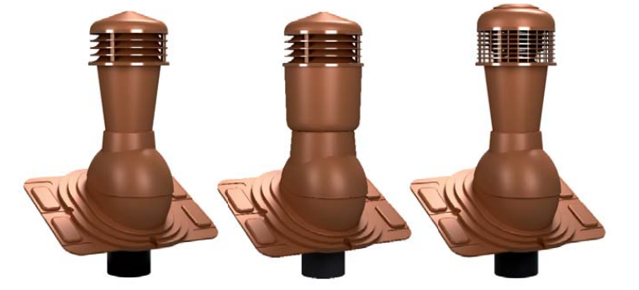
Для всех типов кровли UNIWERSAL Ø 110
Диаметр, мм | Высота, мм
110 | 495

Slide 13

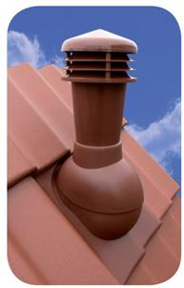
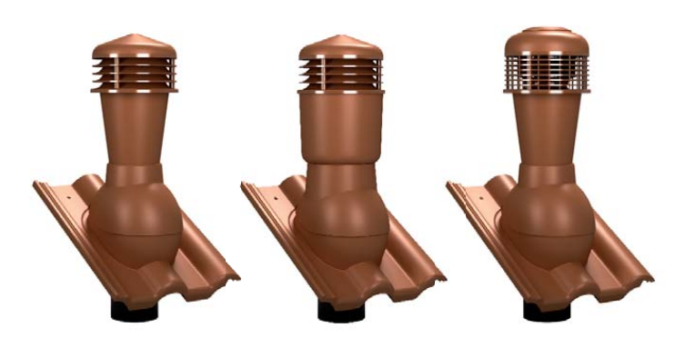
Для кровли из керамической/цементнопесчаной черепицы TILE Ø 110
Диаметр, мм | Высота, мм
110 | 495

Slide 14
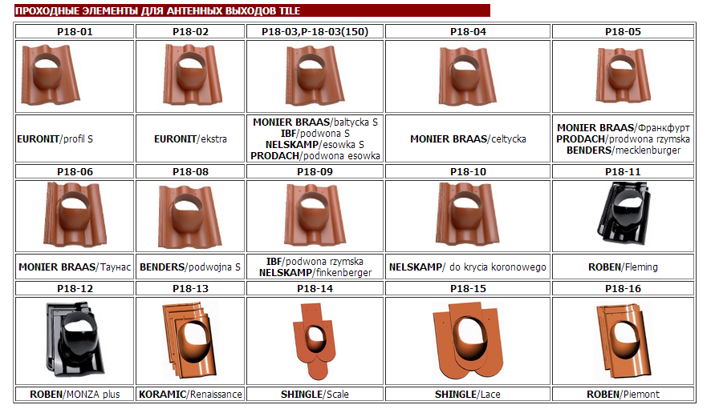

Slide 15
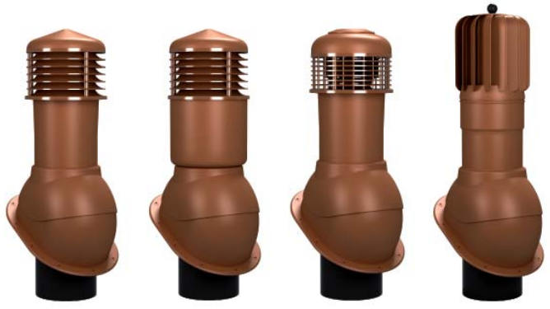
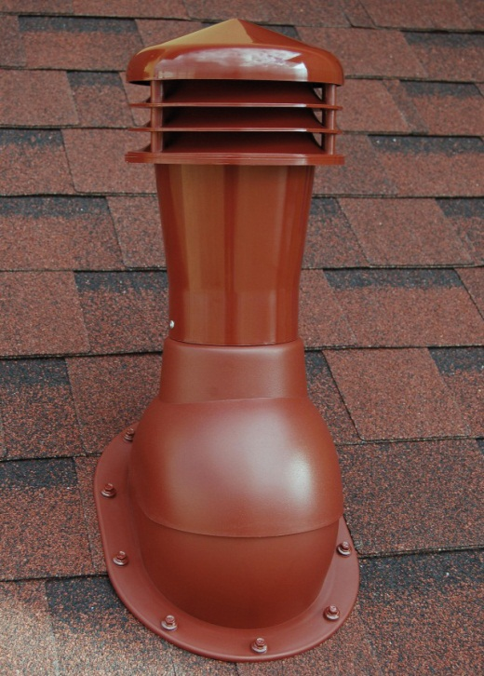
Для битумной черепицы профнастила и фальцевой кровли NORMAL Ø 110, Ø 150
Диаметр, мм | Высота, мм
110 | 495
150 | 550

Slide 16
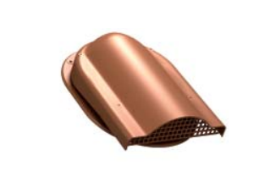
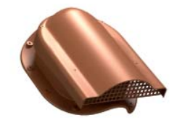
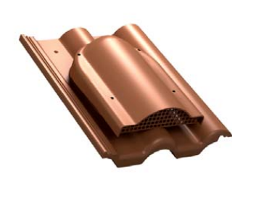
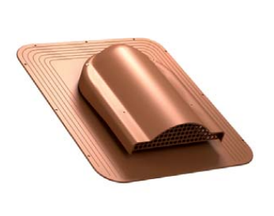
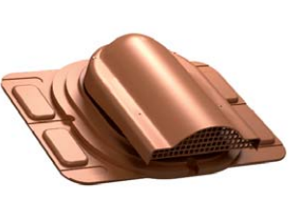
Вентиляторы подкровельного пространства
EASYEASYАнтенные выходы
EASY (для битумной,фальцевой кровли и профнастила )
ROLLING
(для металлочерепицы)
TILE
(для керамической и цементнопесчаной черепицы )
SIMPLE (для битумной черепицы)
OPTIM
(для всех типов кровли)

Slide 17
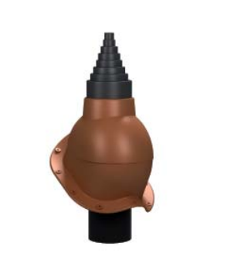
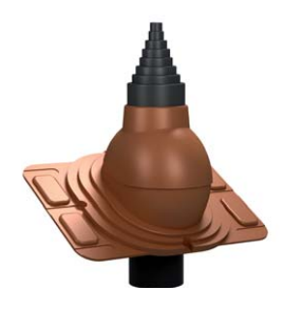
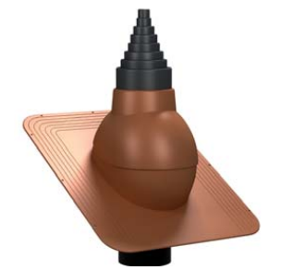
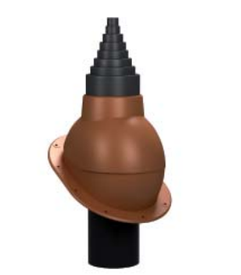
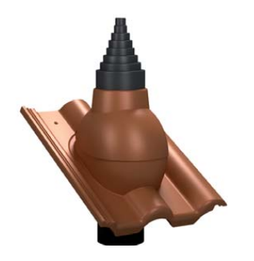
Антенные выходы
UNIWERSAL (для всех типов кровли)
STANDART (для битумной черепицы)
PERFEKTA (для металлочерепицы)
NORMAL (для битумной,фальцевой кровли и профнастила )
TILE
(для керамической и цементнопесчаной черепицы )

Slide 18
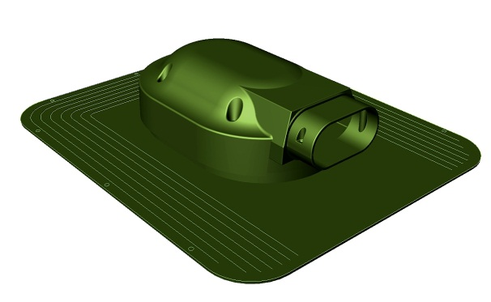
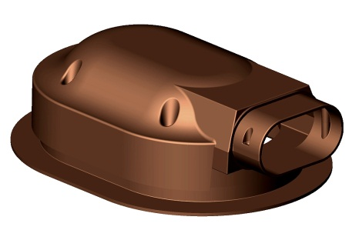
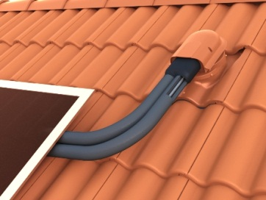
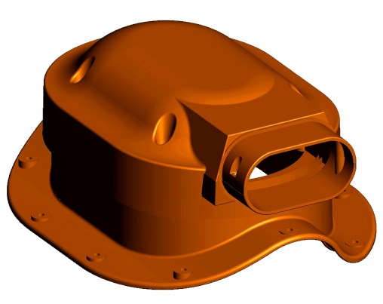
Проходной элемент – это профессиональное решение по выведению на кровлю кабелей и труб малых диаметров. Они обеспечивают герметичный проход через кровлю входных и выходных трубок солнечной батареи, прочих кабелей и тонких труб.

Slide 19
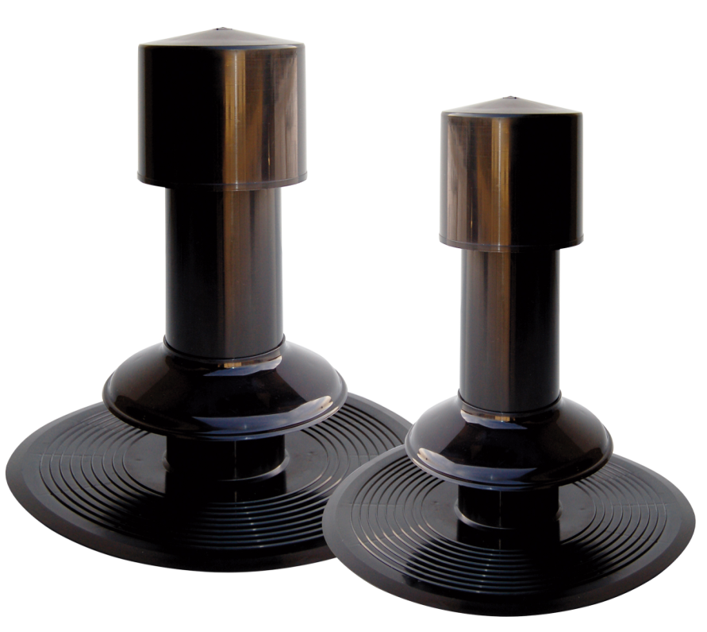
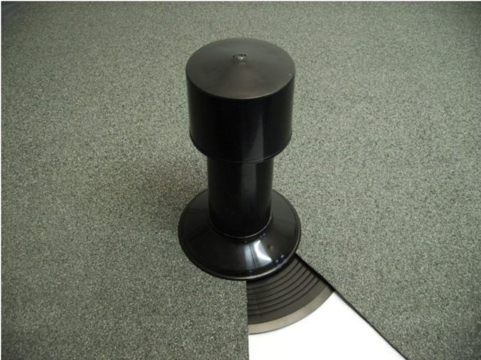
Вентиляционные выходы для плоской кровли

Slide 20
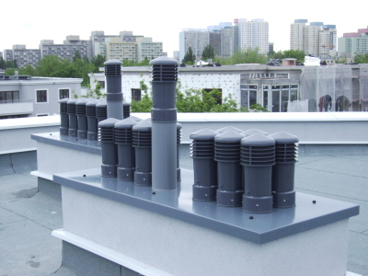
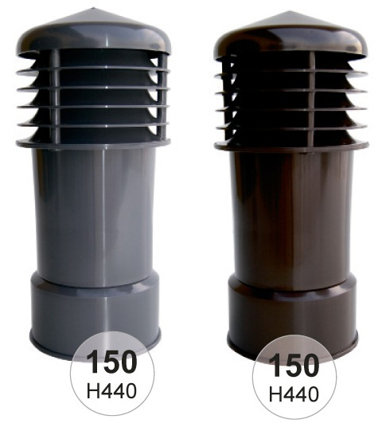
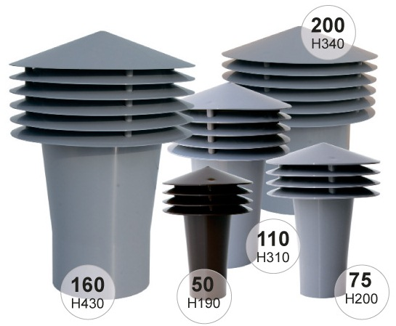
Колпаки для вентиляционных выходов

Slide 21
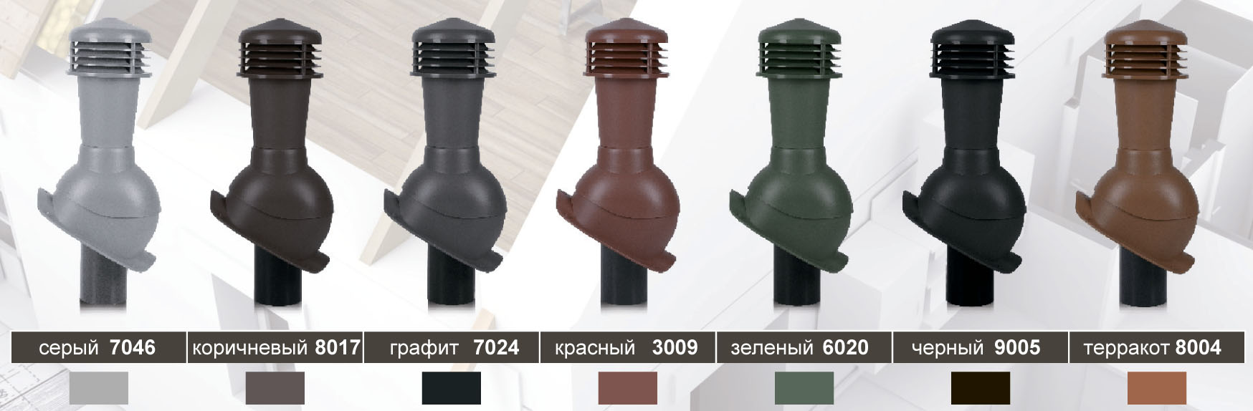
Цвета

Slide 22
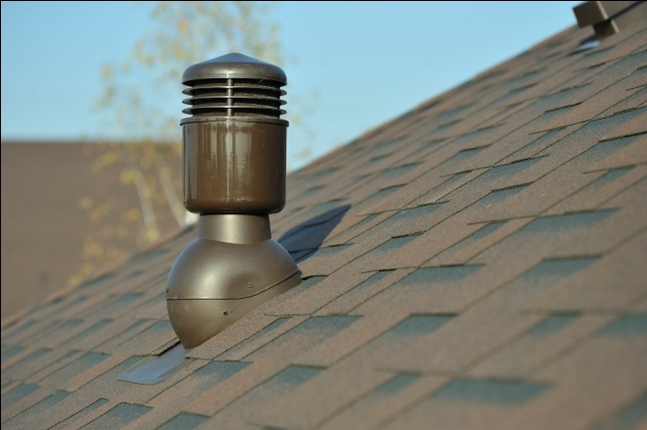
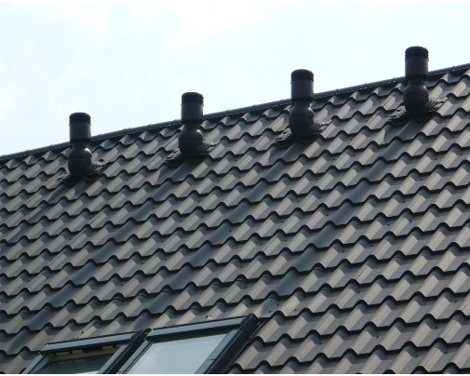
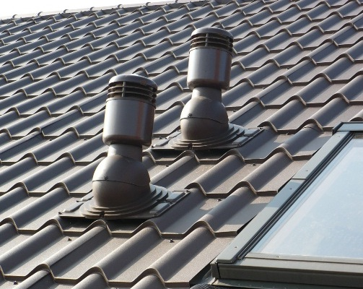
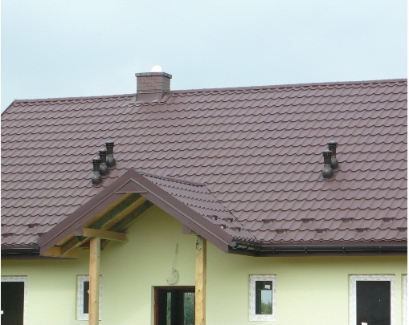

Slide 23
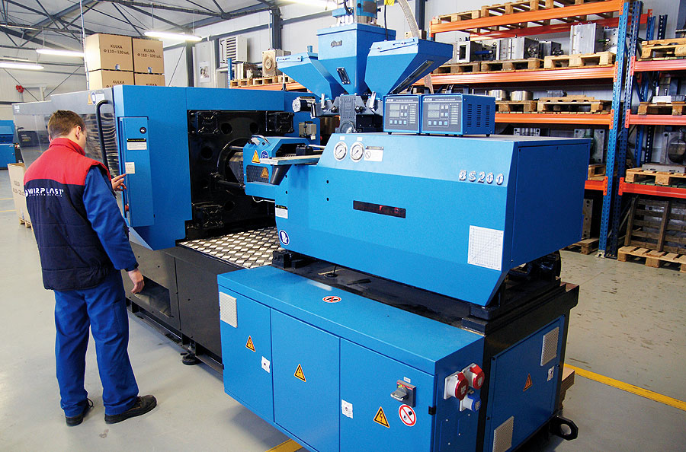
Преимущества кровельных вентиляционных и антенных выходов:
1. Завод работает с 1993 года. Экспорт в 14 стран: Венгрия, Австрия, Италия, Израиль, Эстония, Финляндия, Германия, Словакия, Чехия, Польша, Россия, Украина, Литва, Латвия.

Slide 24
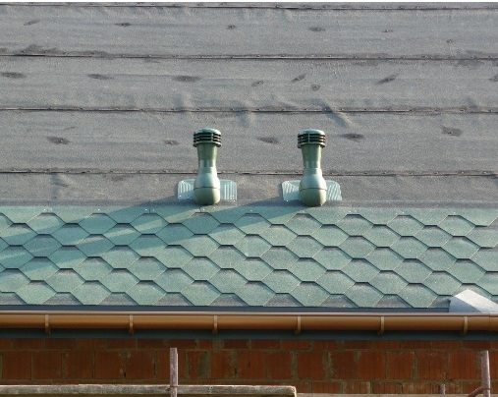
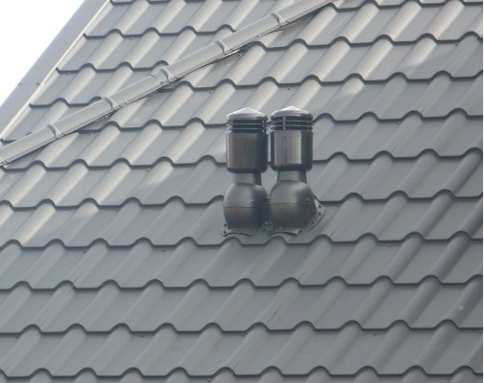
2. Применяются до и после монтажа кровельного материала.

Slide 25
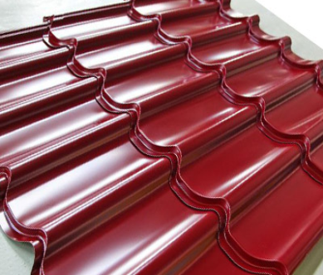
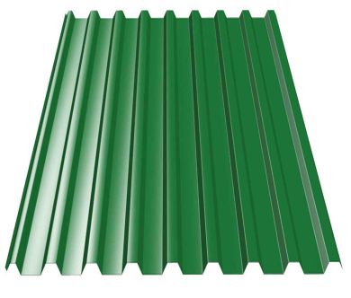

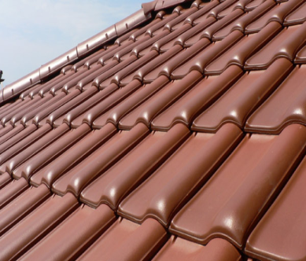

3. Под любой вид кровли:
- металлочерепица;
- профнастил;
- битумная черепица;
- керамика, цементнопесчаная, полимерпесчаная;
- композитная черепица;
- плоская кровля.

Slide 26
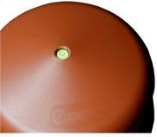

4. Для простого монтажа Вентиляционные выходы WIRPLAST оснащены вмонтированным спиртовым уровнем WASSERWAAGE. Поэтому установка вентилятора в вертикальное положение на кровле занимает несколько минут.

Slide 27

5. Состав пластика, состоящего из высококачественного полипропилена, стойкость к УФ.

Slide 28


6. Для электровентилятора перед входом в вентиляционную трубу из помещения можно поставить выключатели, таймер, компьютер, датчики по влаге и загрязненности и т.д. Можно сделать несколько скоростей, поставить перед входом переменный резистор переключателей.

Slide 29

7. Может использоваться в банях и в других помещениях, в которых температура до 100 С°.

Slide 30


8. Угол применения от 0 до 45 градусов для 110 мм вывода, и от 5 до 45 градусов для 150 мм вывода.
9. Эстетичный внешний вид. Любой цвет, +глянцевый.

Slide 31



10. Каждый комплект готов к монтажу без дополнительных затрат.
Саморезы
Проходной элемент
Труба и колпак

Slide 32
Гарантия:
На вентиляционные выходы – 10 лет;
На электро вентилятор – 1 год;
На каучуковую клеящуюся ленту 2 года;
Гарантия на бутиловый спирт 30 лет, при крайних температурах от - 40 до +90 С°

Slide 33



Вентиляционные выходы и антенные выходы спроектированы и изготовлены в соответствии с требованиями Директивы 98/37/EC. Все виды вентиляторов производятся в соответствии с польскими нормами стандартизации, касающимися конструкций и испытаний вентиляторов.

Slide 34
Спасибо
за внимание!

